Slide 1
Úvod do programování 2: Java
23. 1. 2021, 9.30-16.30
ONLINE
Kamil Ševeček

Slide 2
Organizační informace
Oběd 13:00 – 13:45
Konec někdy mezi 16:30 – 17:00
Ptejte se nahlas nebo aspoň do chatu! Cokoliv, co není jasné.

Slide 3
Java
Objektově orientovaný jazyk
Multiplatformní (Windows, macOS, Linux, Android)
Open source
Obrovská komunita programátorů (~ 5 milionů)
Java a JavaScript jsou zcela odlišné jazyky

Slide 4
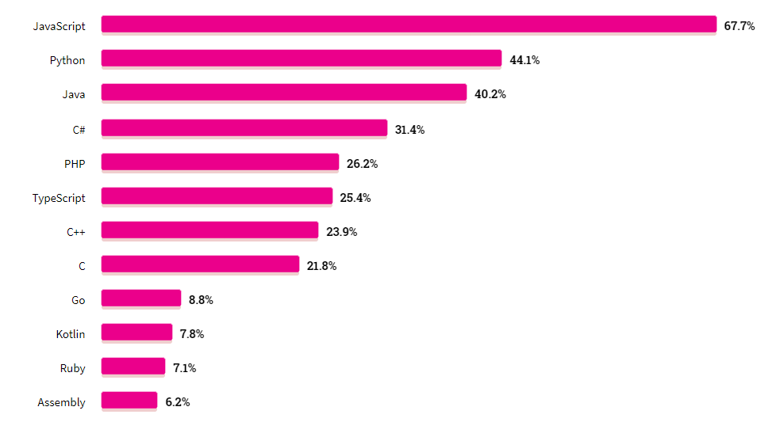
Používanost jazyků
Zdroj: Stack Overflow Survey 2020 https://insights.stackoverflow.com/survey/2020#most-popular-technologies

Slide 5
Druhy programovacích jazyků
Systémové jazyky
Pro psaní operačních systémů a ovladačů zařízení
C, C++, Go, Rust
Aplikační jazyky
Pro programování aplikací (desktopových, mobilních, backendových)
Java, C#, Kotlin, Swift
Skriptovací jazyky
Pro „dirigování orchestru“
JavaScript, Python

Slide 6
Opakování: Úvod do programování 1
Při programování jste ředitelky Zeměkoule
Volání funkcí jsou rozkazy
Stav programu je uložen v proměnných
Algoritmizace pomocí primitiv:
if
while, for

Slide 7
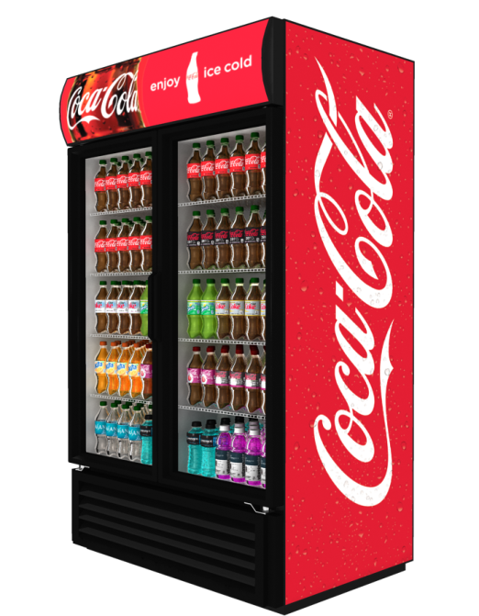
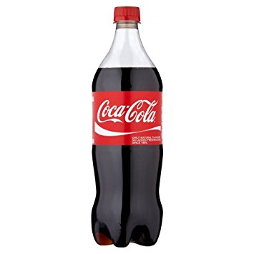
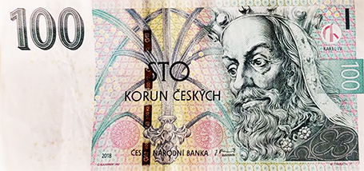
Opakování: Úvod do programování 1
Zápis volání funkce v Javě:
napoj = vydejNapoj(100);

Slide 8
Opakování: Úvod do programování 1
Zápis volání funkce v Javě:
napoj = vydejNapoj(100);

Slide 9
Praxe s programátorským editorem
Používejte našeptávač v editoru IntelliJ IDEA
CTRL + Mezerník
Jak zkopírovat/vyrobit zálohu projektu?
Řádkový komentář
// Cokoliv sem napíšu, nebude prováděno
Blokový komentář
/* Ani toto nebude prováděno */

Slide 10
Jaké typy proměnných znáte?
Proměnná a její typ
Čísla
Písmena
Něco dalšího?

Slide 11
Proměnná a její typ
Čísla
int ............ celá čísla od -2147483648 do +2147483647
double …. čísla i s desetinnými číslicemi
Písmena
String ….. text, složen ze znaků

Slide 12
Tak pořádně
Jednoduché typy
int ............ celé číslo
double ..... číslo i s desetinnými číslicemi
char ......... jeden znak
boolean ... ano / ne
Složené typy
String
Color
Point
Dimension
… (a mnoho dalších) ...

Slide 13
Složené typy
Color
red int
green int
blue int
Vnitřní vlastnosti jsou typu:

Slide 14
Složené typy
Point
x double
y double
Vnitřní vlastnosti jsou typu:

Slide 15
Složené typy
Dimension
width double
height double
Vnitřní vlastnosti jsou typu:

Slide 16
Složené typy
SimpleDate
day int
month int
year int
Vnitřní vlastnosti jsou typu:

Slide 17
Složené typy
SimpleTime
hour int
minute int
second int
Vnitřní vlastnosti jsou typu:

Slide 18
Skládání může být víceúrovňové
Vnitřní vlastnosti jsou typu:
SimpleDateTime
time SimpleTime
date SimpleDate

Slide 19
Skládání může být víceúrovňové
Vnitřní vlastnosti jsou typu:
SimpleDateTime
time SimpleTime
hour int
minute int
second int
date SimpleDate
year int
month int
day int

Slide 20
Objekty nemusejí být jen suchá data
Random
nextInt( rozsah )
nextDouble()

Slide 21
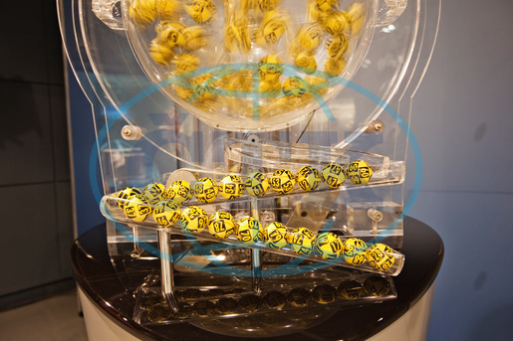
Objekty nemusejí být jen suchá data
Random
nextInt( rozsah )
nextDouble()
Generátor náhody

Slide 22
Pravidla
new Typ() ……………………………….. vyrobí nový objekt daného Typu
new Typ(pocatecniHodnota) ... vyrobí nový objekt daného Typu, který má pocatecniHodnoty vlastností
Typ promenna ………………………. deklaruje proměnnou (prázdné místo v paměti)
promenna = new Typ() …………. vyrobí objekt a uloží ho do proměnné
promenna.rozkaz() ……………….. vyvolání nějakého rozkazu
promenna.setVlastnost(hodnota) ……………… nastaví objektu vlastnost
jinaPromenna = promenna.getVlastnost() ... zjistí z objektu hodnotu vlastnosti

Slide 23
Princip 1: Hierarchie

Slide 24
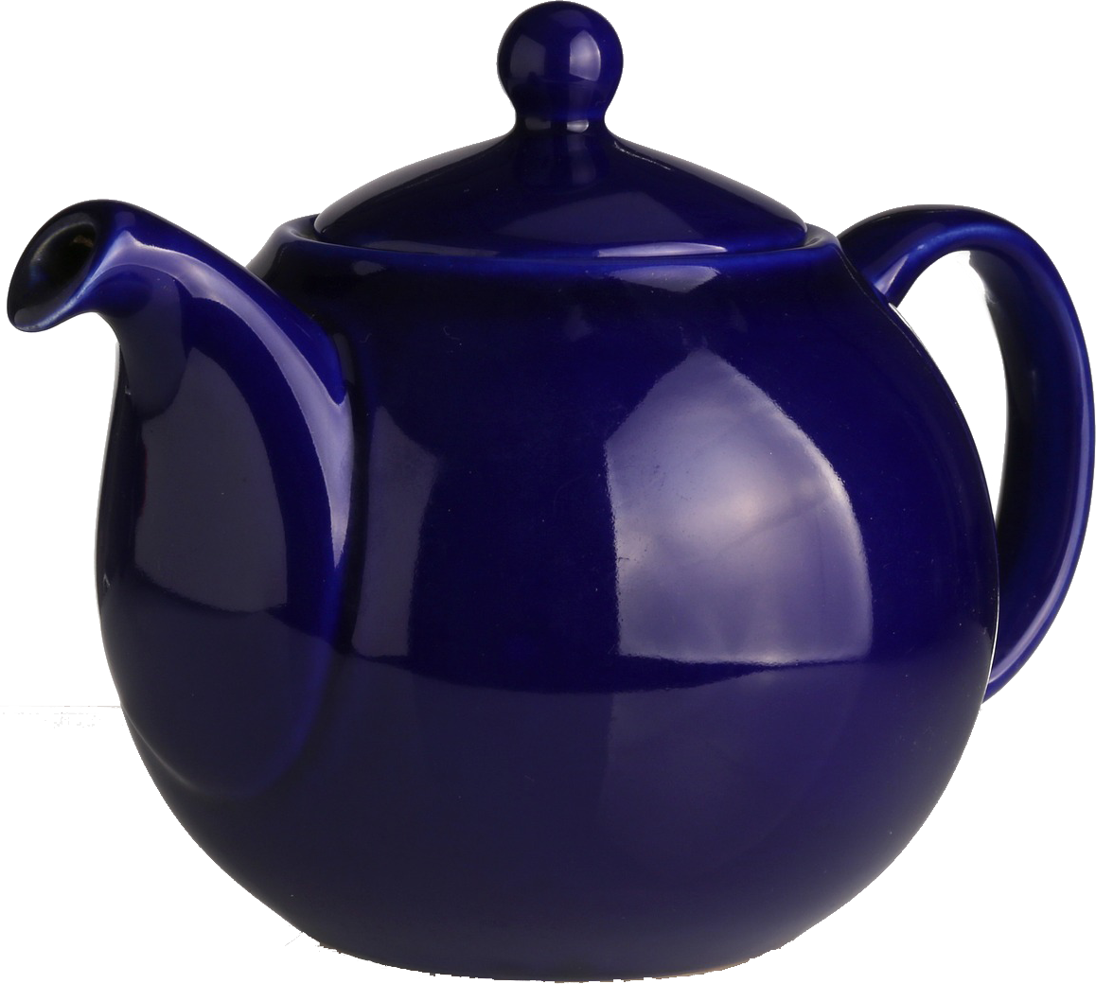
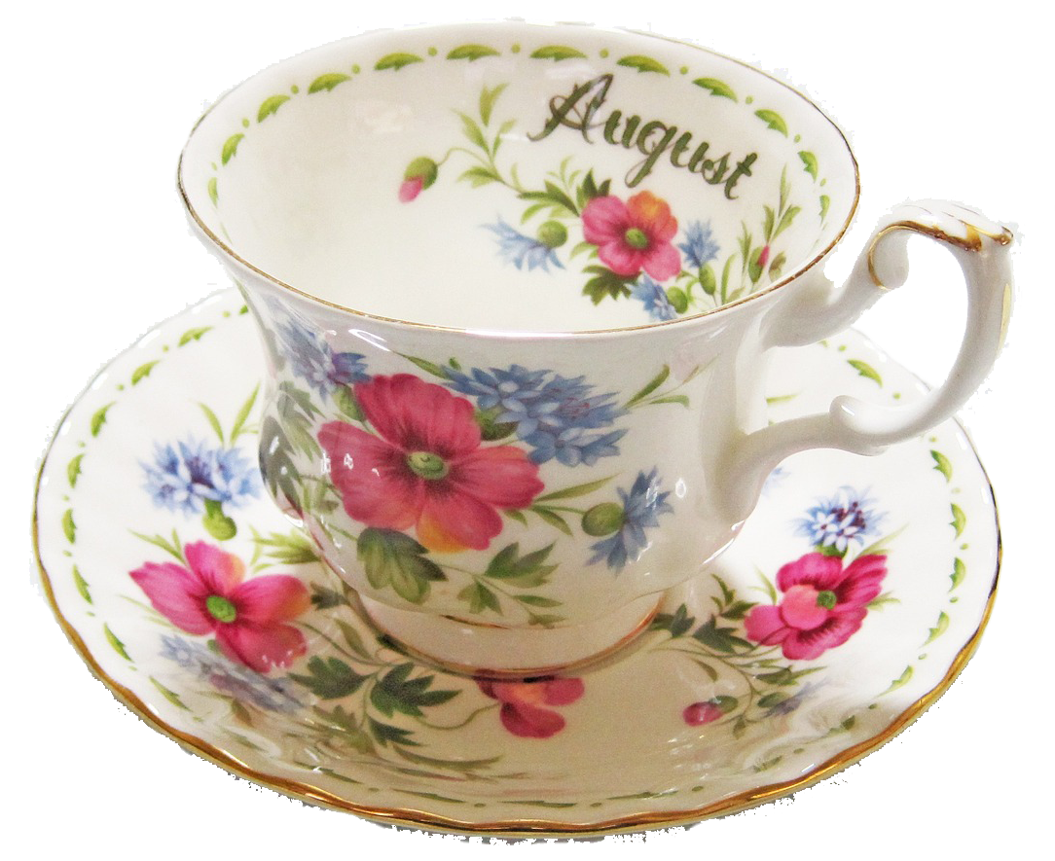
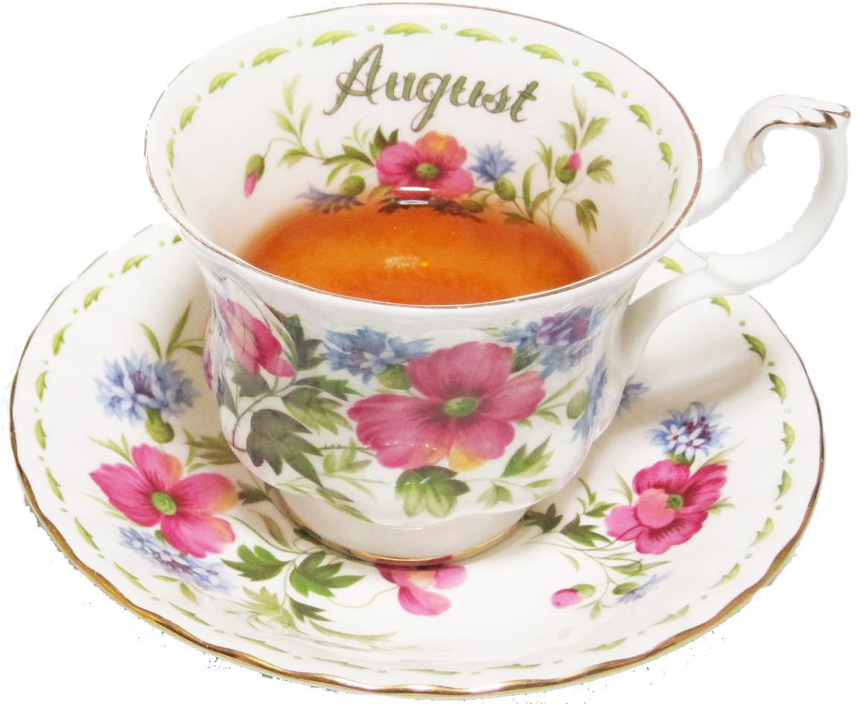
Problém: Nejednoznačnost
cola = vydejNapoj(100);
Název funkce
hrnekSCajem = vydejNapoj(prazdnyHrnek);

Slide 25
Řešení: Hierachie
cola = cervenyAutomat.vydejNapoj(100);
Jméno funkce
Jméno objektu
hrnekSCajem = konvice.vydejNapoj(prazdnyHrnek);

Slide 26
Řešení: Hierarchie na druhou
bileTricko = arkadyPankrac.zara.prodejTricko(400);
modreTricko = olympiaBrno.esprit.prodejTricko(400);

Slide 27
A hlouběj…
bileTricko = praha.arkadyPankrac.zara.prodejTricko(400);
modreTricko = brno.olympiaBrno.esprit.prodejTricko(400);

Slide 28
A ještě hlouběj…
bileTricko = cesko.praha.arkadyPankrac.zara.prodejTricko(400);
modreTricko = cesko.brno.olympiaBrno.esprit.prodejTricko(400);
zeleneTricko = slovensko.bratislava.avion.reserved.prodejTricko(400);

Slide 29
Princip 2: Vlastní jména vs. obecné názvy (a.k.a. objekty vs. třídy)

Slide 30
Co mají společného?
olympiaBrno
akradyPankrac
avionBratislava
galerieHarfa
futurum
paladium

Slide 31
Co mají společného?
olympiaBrno
akradyPankrac
avionBratislava
galerieHarfa
futurum
paladium
… jsou to
NakupniCentra

Slide 32
Co mají společného?
zara
reserved
sOliver
cAa
esprit

Slide 33
Co mají společného?
zara
reserved
sOliver
cAa
esprit
… jsou to
ModniObchody

Slide 34
Co mají společného?
zara
reserved
sOliver
cAa
esprit
… jsou to
ModniObchody
objekt (konkrétní instance)
typ objektu

Slide 35
Nepotkali jsme typy už někde?
1
3.14
"Kamil"
true
false
int
double
String
boolean
boolean
hodnoty
typy hodnot

Slide 36
Princip 3: Objekt má vlastnosti a funkce

Slide 37
Původně
napoj = cervenyAutomat.vydejNapoj(100);

Slide 38
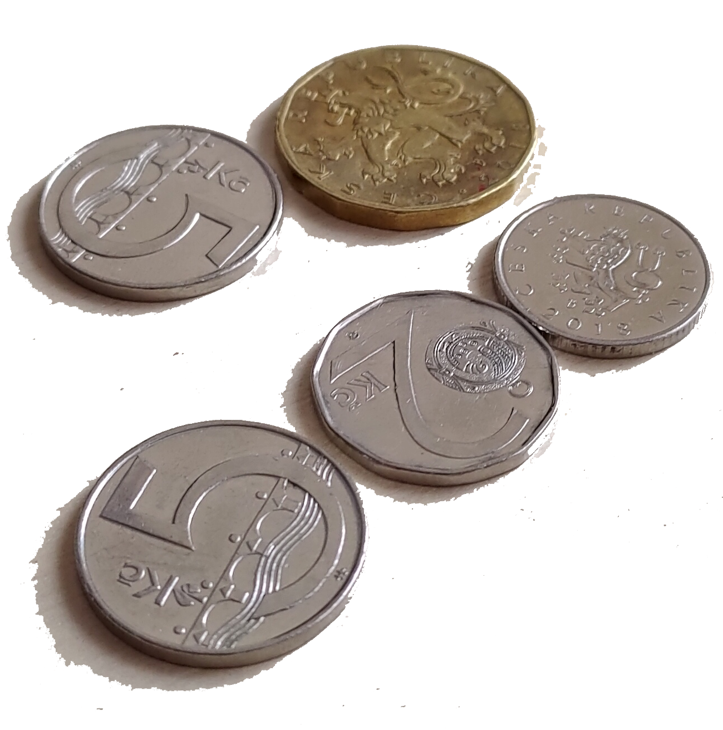
Ale nemělo by to být spíš … ?
Volba 3
penize = 100;
cervenyAutomat.vlozSiPenize(penize);
cervenyAutomat.zvolNapoj(3);
cola = cervenyAutomat.vydejNapoj();
penize = cervenyAutomat.vratDrobne();

Slide 39
Ono to může probíhat i takto…
Volba 3
penize = 100;
cervenyAutomat.zvolNapoj(3);
cervenyAutomat.vlozSiPenize(penize);
cola = cervenyAutomat.vydejNapoj();
penize = cervenyAutomat.vratDrobne();

Slide 40
Nebo takto…
Volba storno
penize = 100;
cervenyAutomat.vlozSiPenize(penize);
cervenyAutomat.zvolNapoj(0);
penize = cervenyAutomat.vratDrobne();

Slide 41
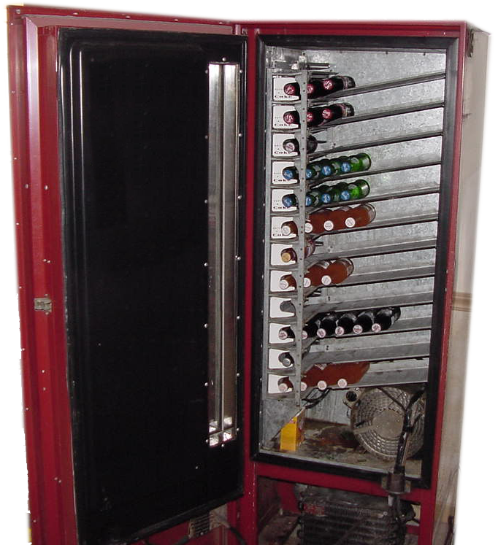
Automaty by měly mít vlastnost vlozenePenize
int vlozenePenize

Slide 42
Automaty by měly poskytovat funkce
vlozSiPenize( double )
zvolNapoj( int )
napoj = vydejNapoj()
double = vratDrobne()

Slide 43
Automaty by tedy mohly vypadat takto
typ Automat {
vlastnost vlozenePenize
vlastnost zvolenyNapoj
funkce vlozSiPenize( double )
funkce zvolNapoj( int )
funkce vydejNapoj()
funkce vratDrobne()
}

Slide 44
Automaty by tedy mohly vypadat takto
typ Automat {
vlastnost vlozenePenize
vlastnost zvolenyNapojNeboZatimNic
funkce vlozSiPenize( double )
funkce zvolNapoj( int )
funkce vydejNapoj()
funkce vratDrobne()
}

Slide 45
Prémiová otázka
Myslíte, že by měly Automaty mít ještě nějakou vlastnost?

Slide 46
Myslíte, že by měly Automaty mít ještě nějakou vlastnost?
Co třeba:
celkoveUtrzenePenize
ulozisteNapoju

